Slide 1

MASTERARBEIT(Zwischenvortrag)
Erhebung und Validierung von testbaren Anforderungen
durch Visionsvideos
Betreuer: M. Sc. Jianwei Shi
Prüfer: Prof. Dr. Kurt Schneider
Präsentiert von: Roger Arnold FOKAM PIAM
22.11.2022

Slide 2
Motivation:
Anforderungen sollten in Visionsvideos implizit dargestellt werden
Kunden wollen die Software benutzen können.
Tester wollen Test von Video ableiten.
Kommunikation zwischen Anforderungsingenieur, Kunden und Tester.

Slide 3
Probleme:
Unklarheit bei der Anforderungen
Titelsänderung
Anpassung mit der Arbeit
Zeit
Anzahl von Visionsvideos
Einleitung und Verwandte Arbeit anpassen
Aufwand
Sprache
Benutzerstudie vs. Befragungstechniken
Litteratur

Slide 4
Schon erledigt:
Einleitung
Ziel der Arbeit
Lösungsansatz
Ergebnisse der Arbeit
Struktur der Arbeit
Verwandte Arbeit
Visionsvideos in Requirement Engineering
Videos in der Anforderungsanalyse

Slide 5
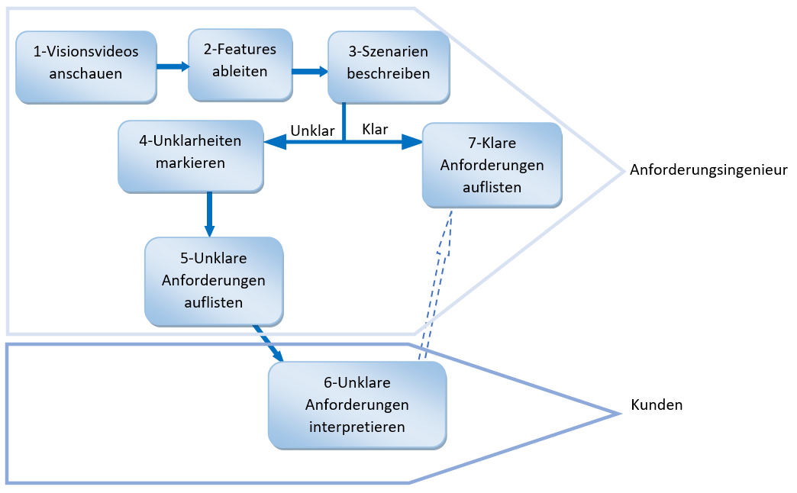
Schon erledigt:
Erhebung von Anforderungen

Slide 6
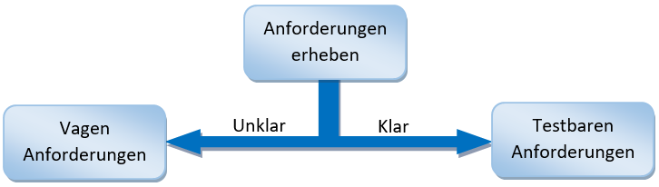
Unterscheidung von Anforderungen
Noch zu erledigen (TO DO Liste):
Literaturen zur Interpretation recherchieren.
Interpretation der Anforderungen
Benutzerstudie
Bericht schreiben

Slide 7
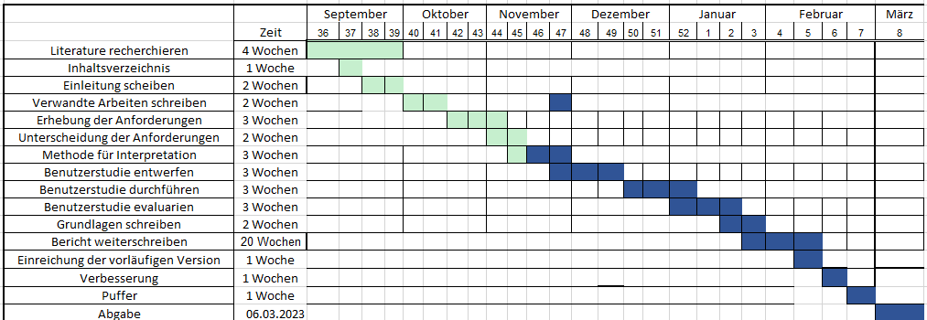
Zeitplan:

Slide 8
Fragen:
Was halten Sie von meinem Fortschritt?
Wieviel Seiten für ein Bericht?
Wie passe ich meine Arbeit an?
Welche Kunde sind für die Benutzerstudie betroffen?
Mit oder ohne technische Hintergrund
Ist die Benutzerstudie die Hauptarbeit ?
Mittelpunkt?
Unterschied zwischen Benutzerstudie und Befragungstechniken?
Bsp. von GQM funktioniert mit Fragen
Befragungstechniken mit Fragen

Slide 9
Erwartungen:
Gute Betreuung (Weiter so)
Literatur empfehlen (weiter so)
Lösung für die Anpassungen der Ausschreibung finden
Zweiter Zwischenvortrag im Februar planen.
Im März verteidigen
Besser jetzt kritisieren statt nichts sagen:

